Slide 1
GRUPO 4
CHOQUEVILCA JIMENEZ ANGELA VETZAIDA
FERNANDEZ BACA CAMERO ROY ANTHONY
GUILLEN PAREDES RODRIGO ALONSO
HUAYNA RODRIGUEZ ABIGAIL SARA
PAUCA PANTIGOSO PAUL
TAZA FLORES SONIA ROSSMERY
VILCA APAZA CHRITIAN NICOLL

Slide 2

Creatividad e innovación

Slide 3

¿Qué es creatividad?
Nos referimos a creatividad cuando hablamos de procesos para generar nuevas ideas a través de una metodología mental para poder crear nuevos productos o servicios.
La creatividad es parte innata del ser humano, así mismo nos ayuda a solucionar problemas y encontrar nuevas formas de realizar actividades.
mejorar la capacidad de adaptarnos al entorno, desarrollar la comunicación, ayuda a salir de la misma rutina, ayuda a elevar la autoestima y combatir el estrés

Slide 4

¿Qué es innovación?
es la acción y efecto de innovar, es decir llevar a cabo la materialización de nuevas ideas en un producto o servicio ya existente o en su creación
impulsa la transformación y el crecimiento de las empresas
aprovecha los recursos de una manera mucho más eficiente, para poder obtener mayores beneficios

Slide 5


TIPOS DE INNOVACIONES
innovación en productos y servicios
Introducción en el mercado de nuevos productos o servicios. Incluye alteraciones significativas en las especificaciones técnicas, en los componentes, en los materiales, la incorporación de software o en otras características funcionales.
innovación en marketing
es la implementación de un nuevo método de comercialización que se caracteriza por importantes mejoras en el diseño del producto o en su envase, presentación o política de posicionamiento, promoción o precio, siempre que sea utilizado por primera vez por la empresa.

Slide 6


TIPOS DE INNOVACIONES
innovación organizacional
En concepto son las condiciones necesarias para que una empresa sea capaz de producir innovaciones y las condiciones necesarias para que una empresa sea capaz de producir innovaciones
innovación de procesos
Con esta tecnología, muchos de estos procesos pueden realizarse en forma cooperativa, reduciendo el tiempo necesario para ejecutarlos y mejorando la calidad de los mismos. Así, la regla “la información sólo puede estar en un solo lugar en un momento dado” se vuelve obsoleta.

Slide 7
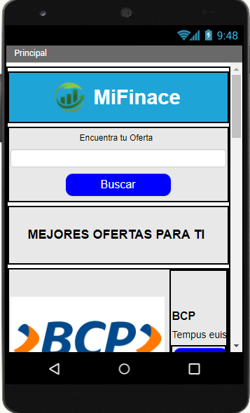
APP MiFinace
Aplicación para celular que presente información sobre las distintas entidades financieras.
En la actualidad se puede encontrar una gran cantidad de entidades financieras que ofrecen ofertas para préstamos, pero al tener tantas opciones y tener tan poco tiempo de tomar una decisión y aparte no tener información a la palma de tu mano se hace tedioso no poder elegir la mejor opción en el mercado.

Slide 8

CONCLUSION
La innovación trae como beneficios la reducción de tiempos y costos a mediano y largo plazo, mejoras de la productividad y calidad en los productos/ servicios, mejora la toma de decisiones trayendo consigo una mejor satisfacción en los clientes.
Estimula y promueve la participación de los trabajadores y poder diferenciarse en el mercado.

Slide 9


ORIENTACION AL CLIENTE
Visión de negocio
Actitud permanente que se encarga de satisfacer las necesidades de los clientes.
Son necesarios estos tres requisitos si queremos orientar a nuestro cliente:
Conocer las cualidades de los productos y servicios del lugar donde trabajamos.
Detectar necesidades y las prioridades de los clientes.
Comunicar a los clientes los beneficios que le damos

Slide 10

ORIENTACION
INTERNA
Servicio que se provee dentro de una organización.
Una buena orientación al cliente interno mejora la productividad.
Una buena orientación al cliente interno mejora la productividad, reduce el ausentismo y facilita la orientación al cliente exterior.
EXTERNA
Modelos efectivos de procesos comerciales y de ventas.
Los distintos estilos comerciales efectivos y su implementación particular a la empresa.
Gestión del tiempo comercial.
Orientación al servicio y al cliente (satisfacción del cliente) en cuanto a tiempo y a calidad de respuesta.
La argumentación efectiva y la creatividad ante las objeciones.
Como revertir la respuesta de los clientes difíciles.

Slide 11
ESTRATEGIA DE ORIENTACION AL CLIENTE EFICAZ
Definir un plan
Apoyo de la Alta Dirección
Crear un buen ambiente de trabajo
Premiar a los empleados orientados al cliente
Selección y formación de personal
Definir un plan
Apoyo de la Alta Dirección
Crear un buen ambiente de trabajo

Slide 12


VIRTUDES ASOCIADAS
AUTOCONOCIMIENTO
SENSIBILIDAD INTERPERSONAL
HUMILDAD
PACIENCIA
CARIDAD
ANALISIS DEL PROBLEMA
DIRECCIÓN
TRABAJO EN EQUIPO
TOMA DE DECISIONES
COMPROMISO
PROACTIVIDAD
COMUNICACIÓN
APRENDIZAJE
CARISMA

Slide 13
COMPORTAMIENTOS ASOCIADOS
Aborda las necesidades reales del cliente, con visión a largo plazo, ayudándole a plasmar sus necesidades y demandas.
Interactúa con sus clientes haciéndoles participes de un determinado nuevo diseño de producto o servicio.
Enfoca su actividad desde la óptica del cliente , dándole solución de manera adecuada a sus necesidades.
Mantiene la ética y la honestidad en cuanto al limite de las posibilidades que están a su alcance para poder resolver realmente las necesidades del cliente.

Slide 14

Claves para una buena orientación al cliente:
Identificar y fidelizar a los clientes clave.
Diferenciar a los distintos tipos de clientes.
Inversión
Escuchar a nuestros clientes.

Slide 15

Claves para una buena orientación al cliente:
Almacenamiento de la información.
Definir la estrategia de la organización.
Estructura orientada al cliente.

Slide 16
GRACIAS

